Slide 1

муниципальное дошкольное образовательное учреждение детский сад общеразвивающего вида с приоритетным осуществлением деятельности по социально-личностному развитию детей «Сказка» №126
ПРОЕКТ
«9 Мая — День Победы»
"Земной поклон, солдат России, за ратный подвиг на земле".
Составитель: Прокопьева Ольга Васильевна.

Slide 2

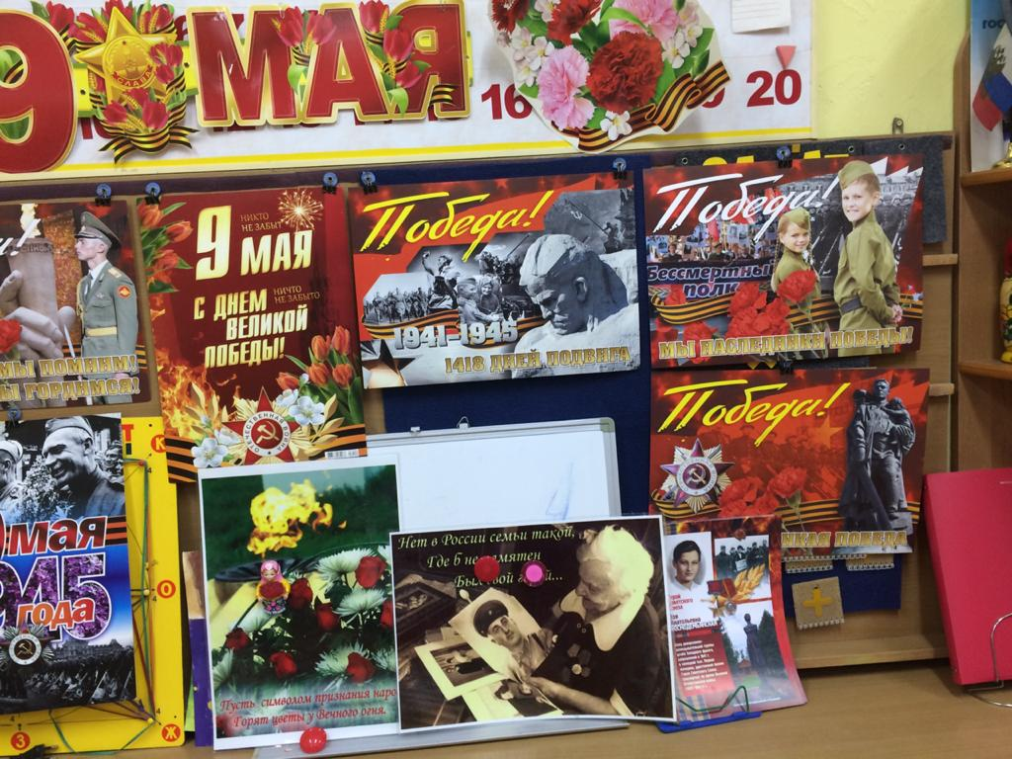
Вид проекта: информационно- творческий
Срок реализации: апрель – май 2021 года
Продолжительность: краткосрочный.
Участники проекта: дети старшей группы, педагоги, родители воспитанников.

Slide 3
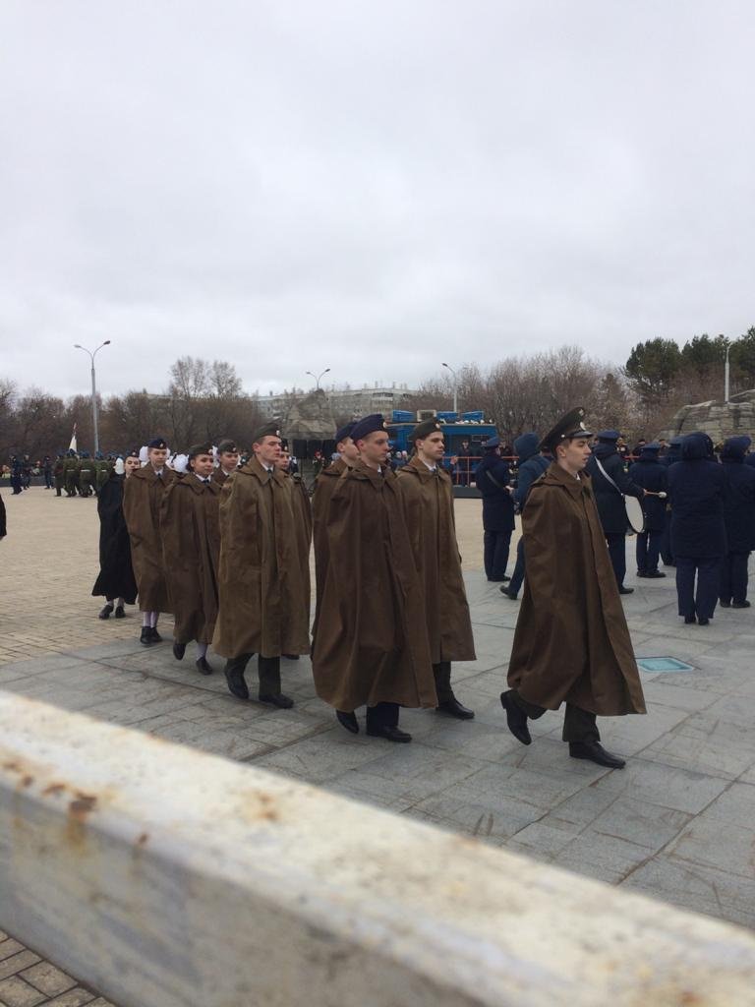
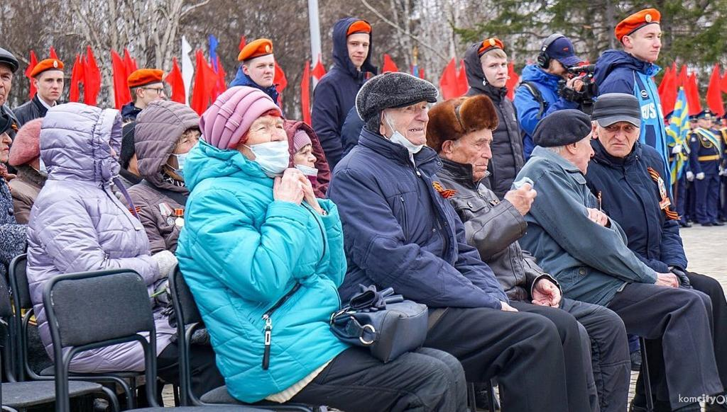
Цель проекта:
Воспитание патриотизма у старших дошкольников, чувтсва гордости за подвиг нашего народа в Великой Отечественной войне.
Задачи:
Дать представление о значении победы нашего народа в ВОВ; познакомить с жизнью людей на войне и в тылу врага во время ВОВ;
Обогащать и развивать словарный запас детей. Знакомить с произведениями художественной литературы и музыки военных лет;
Познакомить с городами – героями, с памятниками героям войны;
Привлекать родителей к участию в праздничных мероприятиях, в создании дидактического материала, в акции по теме Великой Отечественной войне. Воспитание любви к Родине, уважения к ветеранам. Прививать чувство гордости за свою Родину, и наш народ.
Прививать детям, что мир на Земле - это самое важное, что может быть.

Slide 4
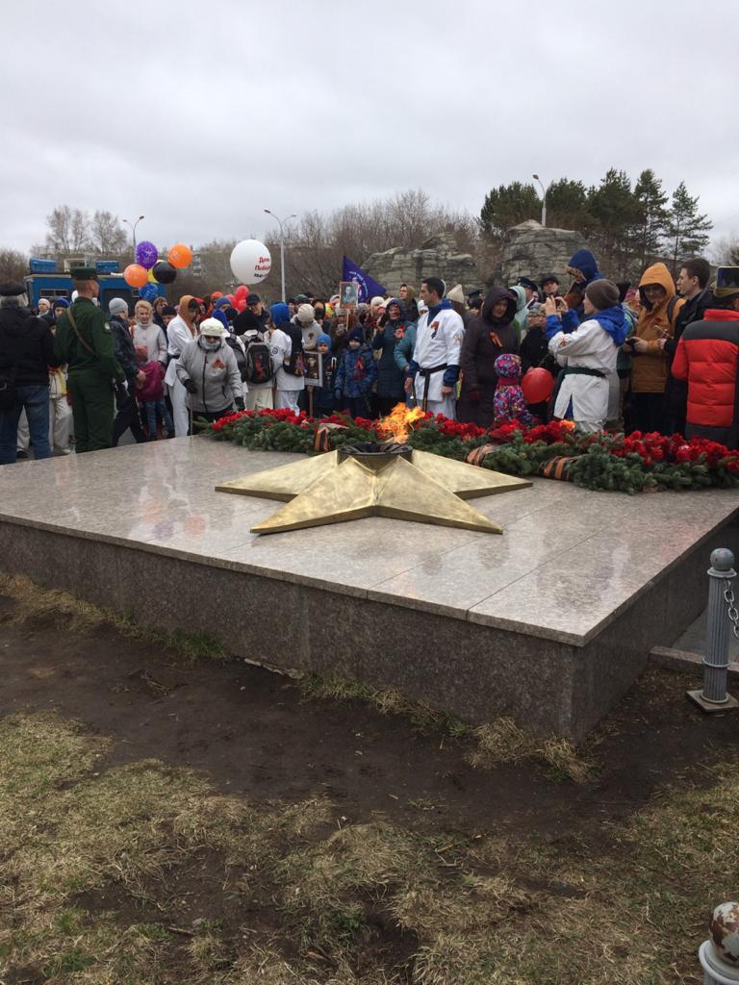
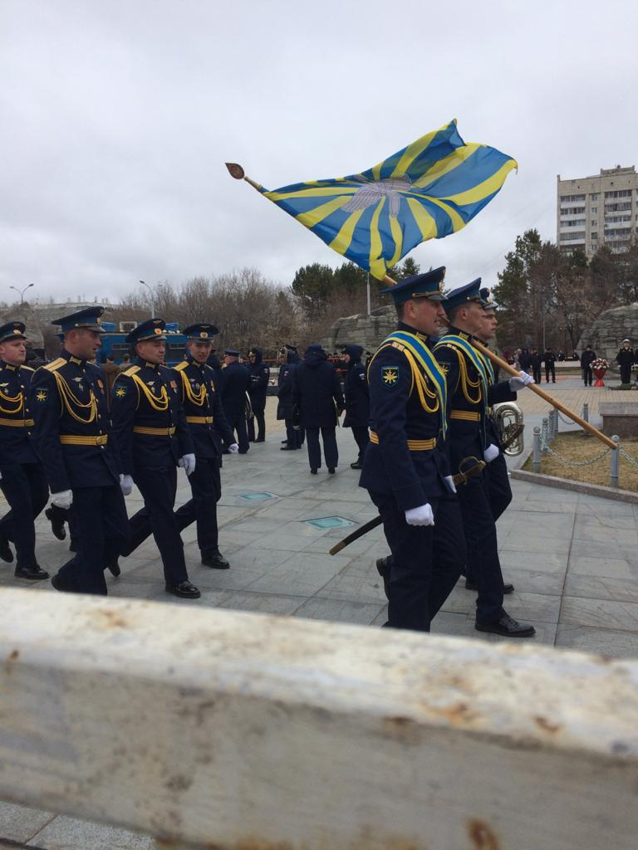
Актуальность:
Патриотическое воспитание подрастающего поколения всегда являлось одной из самых актуальных задач нашего времени. Детство – самая благодатная пора для привития священного чувства любви к Родине, поэтому воспитание патриотических чувств необходимо начинать с дошкольного возраста, т. к. именно на данном этапе формируется личность ребенка.
Обратив внимание на то, что современные дети страдают дефицитом знаний об освобождении родной страны от немецко-фашистских захватчиков, не знают, что такое война, важно рассказать им о войне 1941-1945г. г.
Создание проекта направлено на работу по воспитанию у дошкольников чувства гордости за свой народ, постепенное формирование любви к своей Родине и близким. Реализация проекта позволяет задействовать различные виды детской деятельности, предполагает привлечение детей и родителей к изучению знаменательных дат Великой Отечественной войны и участию в мероприятиях по подготовке и празднованию Победы.

Slide 5
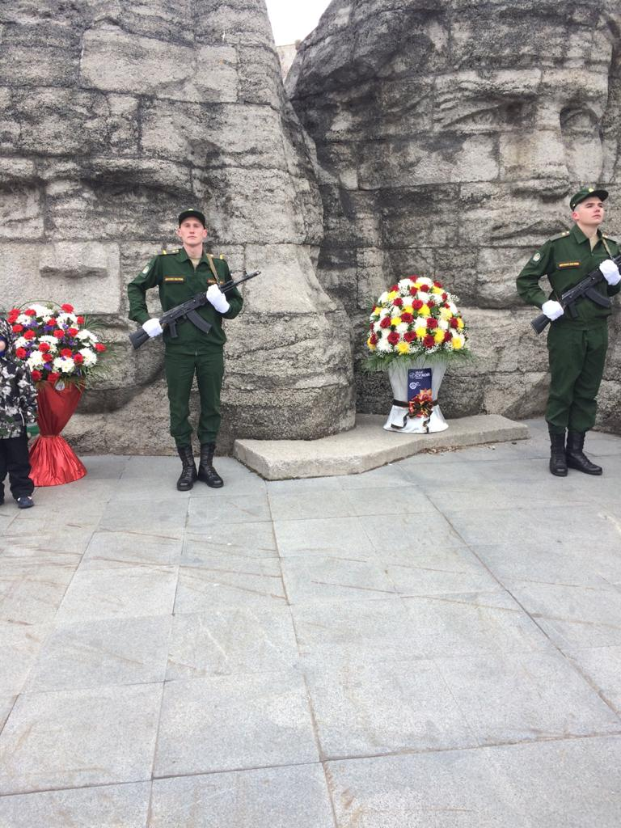
День Победы – самый любимый, самый главный, самый святой праздник для нашей страны, имеющий огромное значение для её истории. В этом году наша страна отмечает 76 годовщину великого праздника «День Победы».
У кремлевской стены,
Где раскинулся парк,
Люди молча, сняв шапки, стоят.
Там пылает огонь,
И в земле рядом спит
Вечным сном неизвестный солдат.
Мы приходим к тебе и приносим цветы,
Скромный дар от российских ребят,
Мы клянемся тебе
Край родной так любить,
Как любил неизвестный солдат.

Slide 6
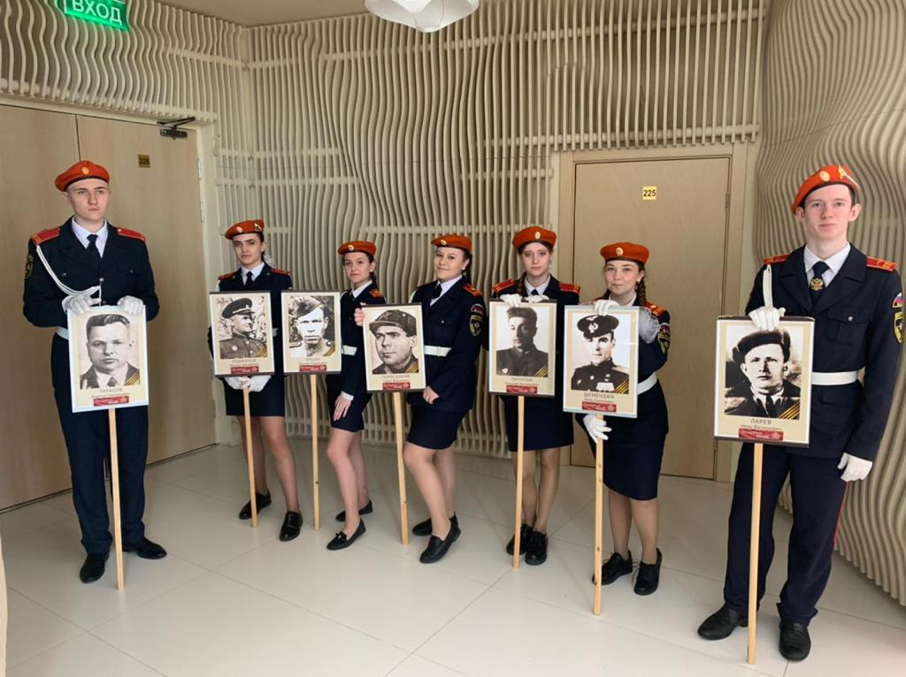
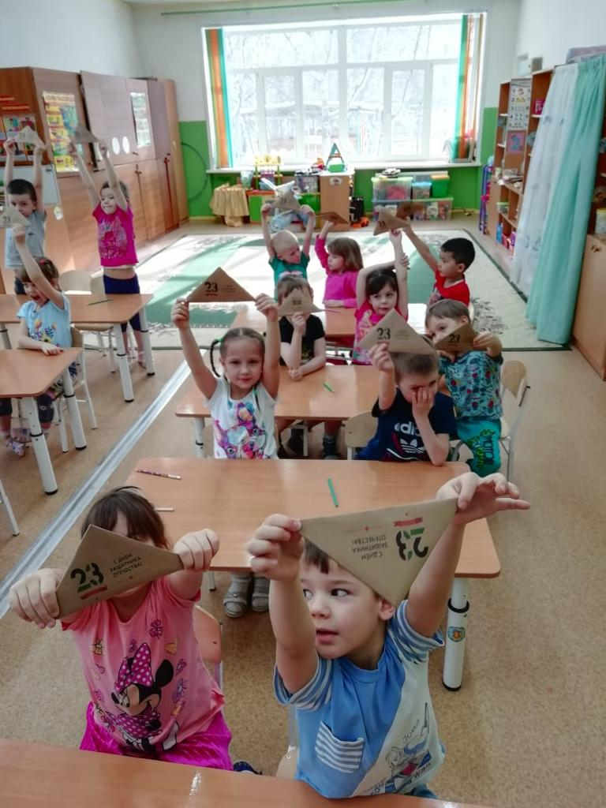
Предполагаемый результат:
сохранение интереса к истории своей страны, к Великой Отечественной войне, осознанное проявление уважения к заслугам и подвигам воинов Великой Отечественной войны.
осознание родителями важности патриотического воспитания дошкольников.
получение понятные им необходимые представления о детях – героях и героях ВОВ, подвигах, которые они совершили
Сформировать понимание важности праздника – Дня Победы в жизни российского человека;
Создание бессмертного полка – близких и родных воспитанников, сотрудников ДОУ;
Вовлечь родителей в педагогический процесс ДОУ,
Укрепить заинтересованность родителей в сотрудничестве с ДОУ;
Повысить социальную компетентность дошкольников;
Оформить выставку детского творчества ко Дню Победы;
Открытое мероприятие в форме занятия «этот славный День Победы!»

Slide 7
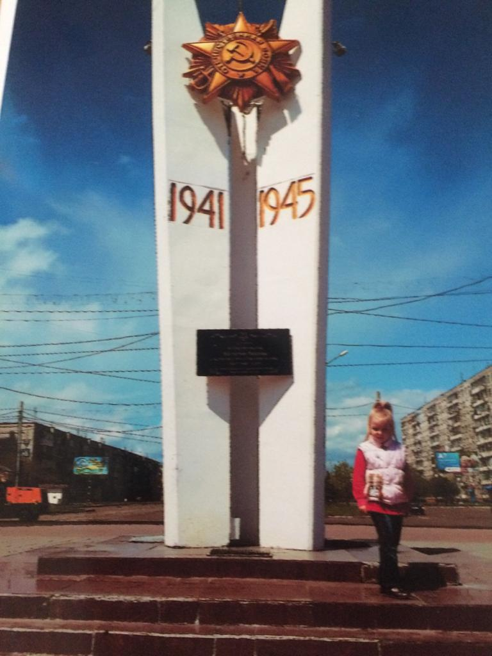
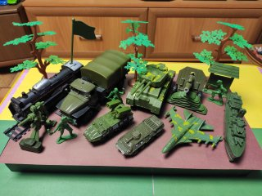
Этапы работы над проектом:
1. Подготовительный этап.
Выбор темы проекта.
Постановка цели и задач.
Работа с родителями.
Работа с детьми.
Работа по подбору иллюстраций о войне, дне Победы.
Подбор художественных произведений о Великой Отечественной войне. Просмотр художественных и мультипликационных фильмов о Великой Отечественной войне.
Подбор музыкальных произведений на военную тему
Разучивание танца, стихотворений и песен.
Разработка сценария открытого мероприятия в форме занятия
2. Основной этап.
Проведение совместной деятельности.
Проведение бесед о ВОВ.
Оформление лестничного пролета к 9 мая
Изготовление работы, аппликация: «Вечный огонь»
Коллективная работа, мини - музей: «Военная техника»
Оформление выставки рисунков «9 мая - День Победы!»
Оформление уголка «Бессмертный полк» в приемной комнате
Проведение беседы о Георгиевской ленте
Проведение акции – «Георгиевская ленточка»
Организация сюжетно ролевых игр, спортивных игр, дидактических игр.
Изготовление из бумаги «Голубя мира»
Проведение акции - «Голубь мира».
Принятие участие в акции «Свеча памяти»
Принятие участие в параде Победы
Принятие участие в акции «Бессмертный полк»
3. Заключительный этап.
Оценка всей музыкально-образовательной деятельности в ходе реализации проекта
Выставка рисунков "9 мая – День Победы!".
Открытое мероприятие в форме занятия «Этот славный День Победы!»

Slide 8
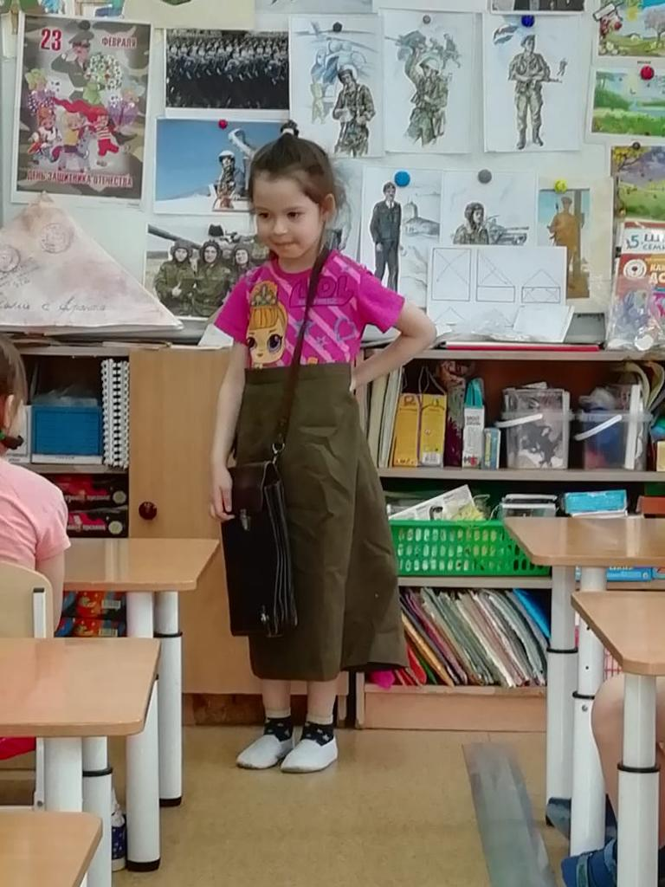
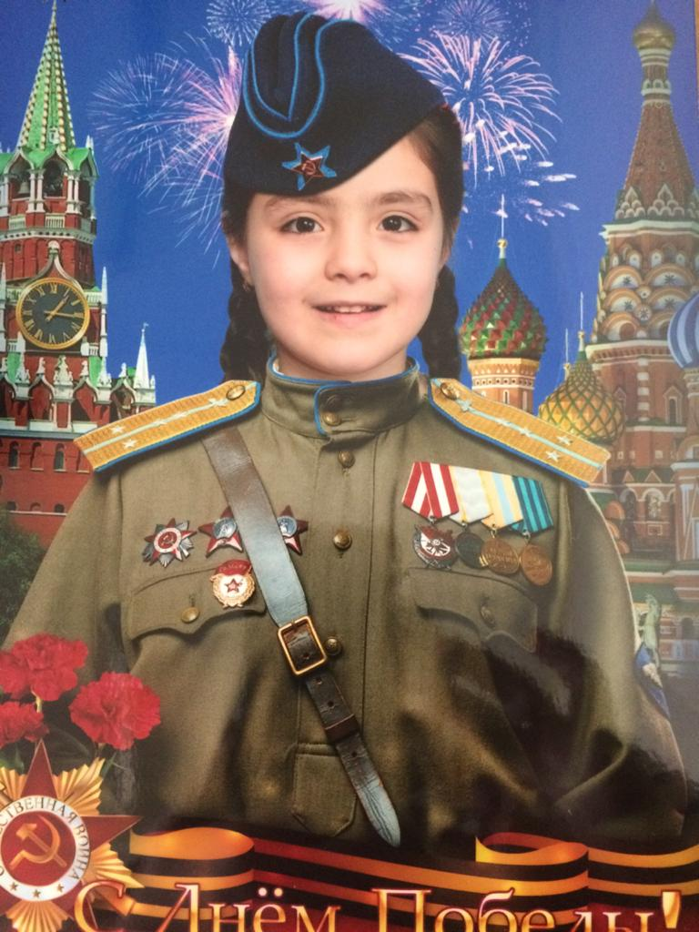
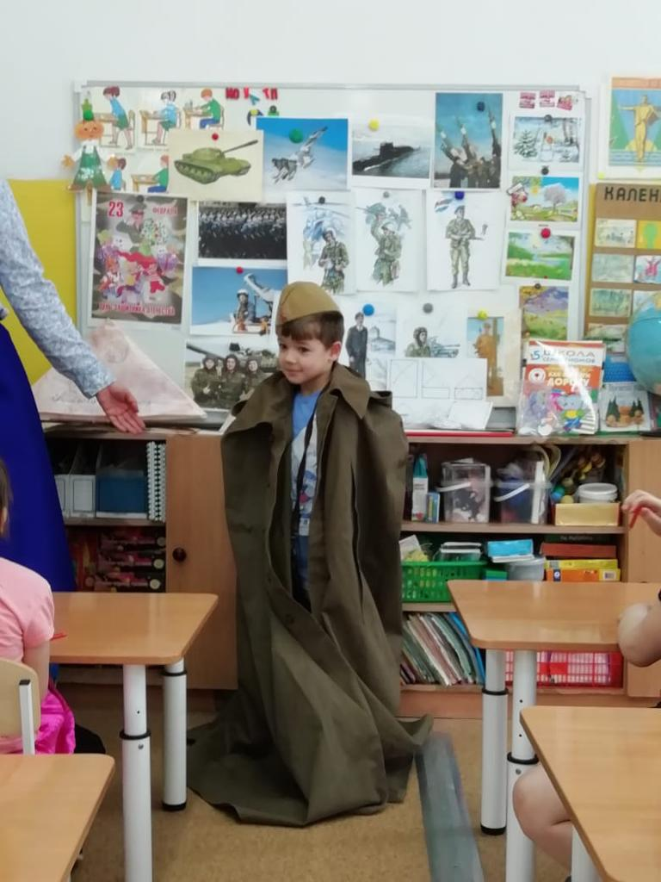

Slide 9
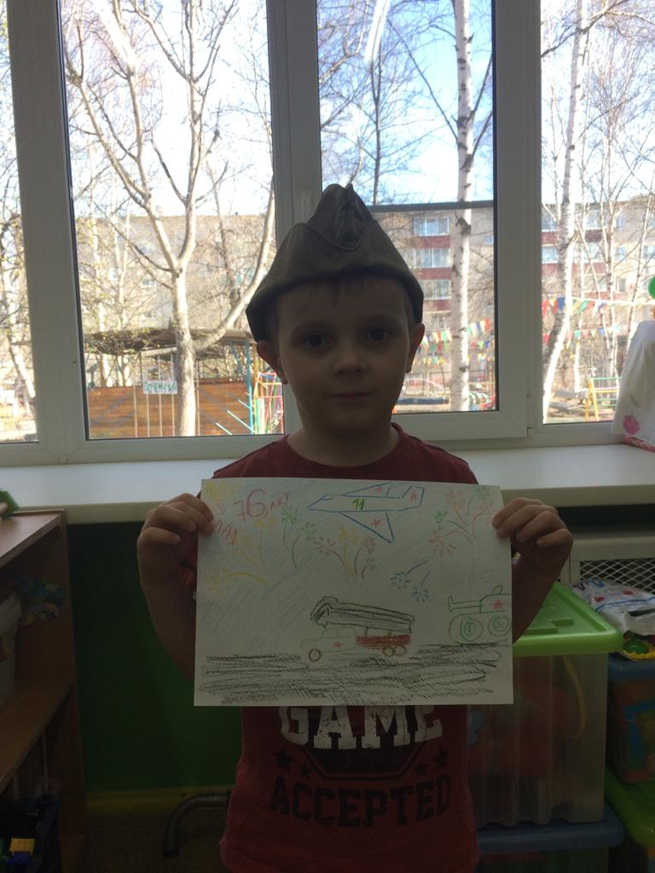
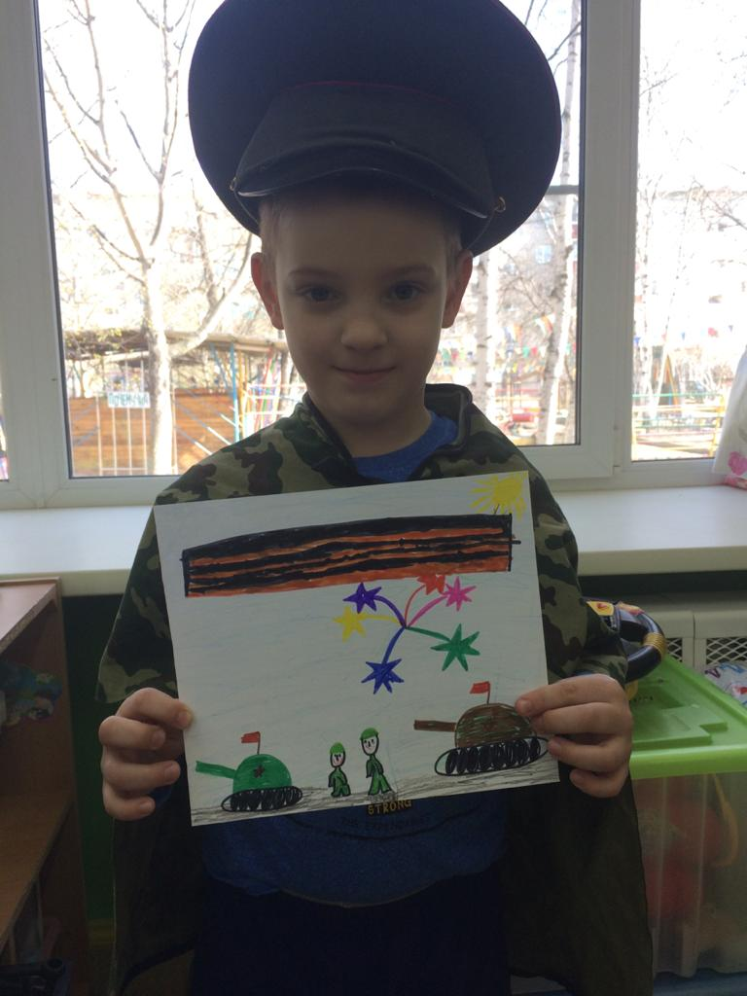
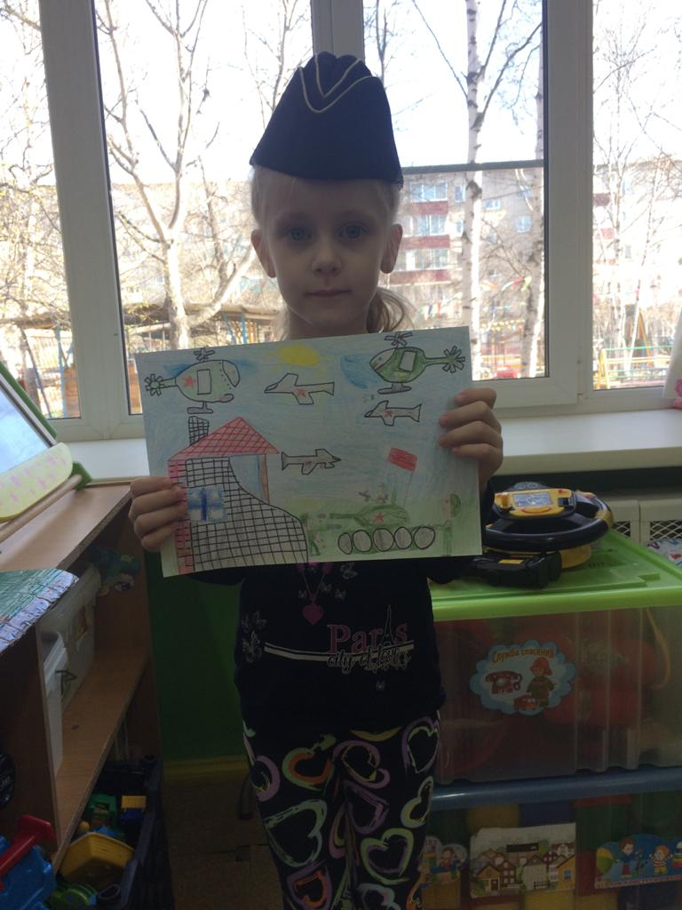

Slide 10
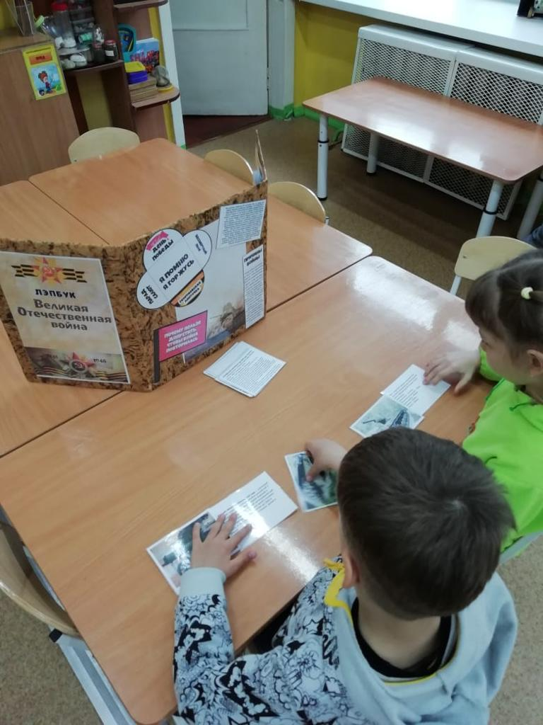
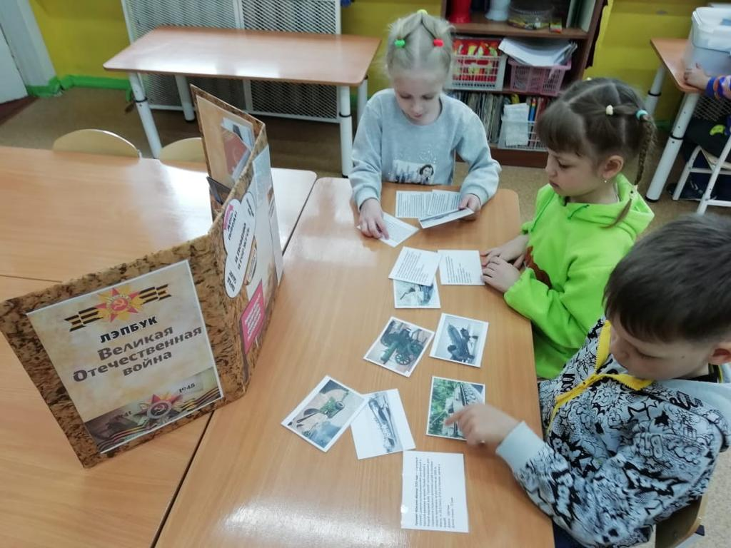
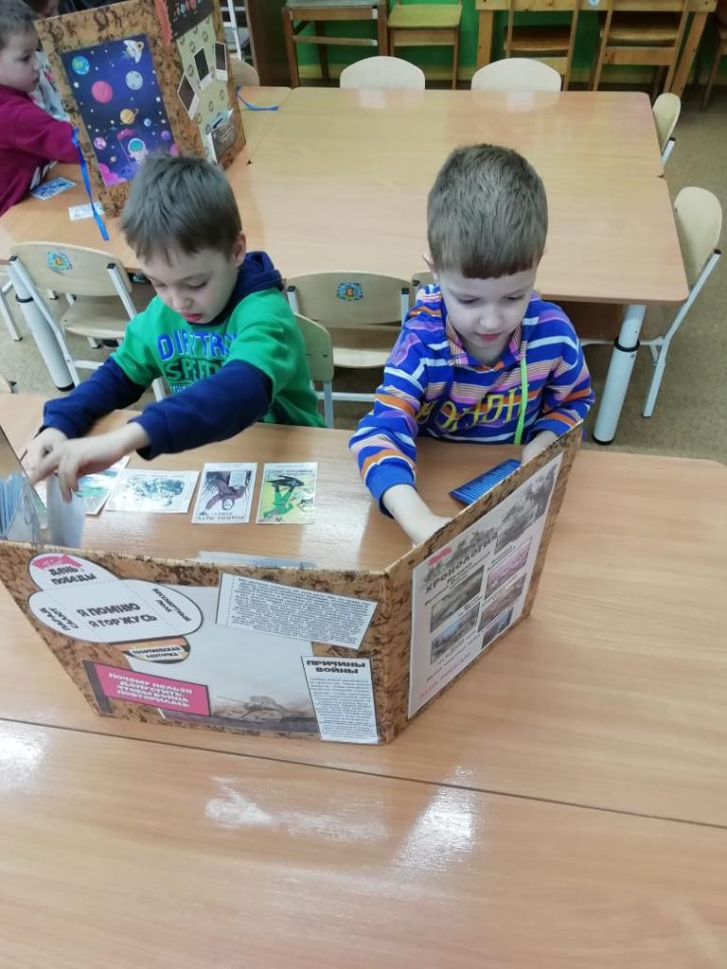
В ходе проведенных всех мероприятий, посвященных дню Победы, дети научились ориентироваться в истории нашей страны, у детей сформировались такие понятия, как ветераны, оборона, захватчики, фашисты, фашистская Германия; сформировалось чувство гордости за свой народ и его боевые заслуги; уважение к защитникам Отечества, ветеранам Великой Отечественной войны.

Slide 11
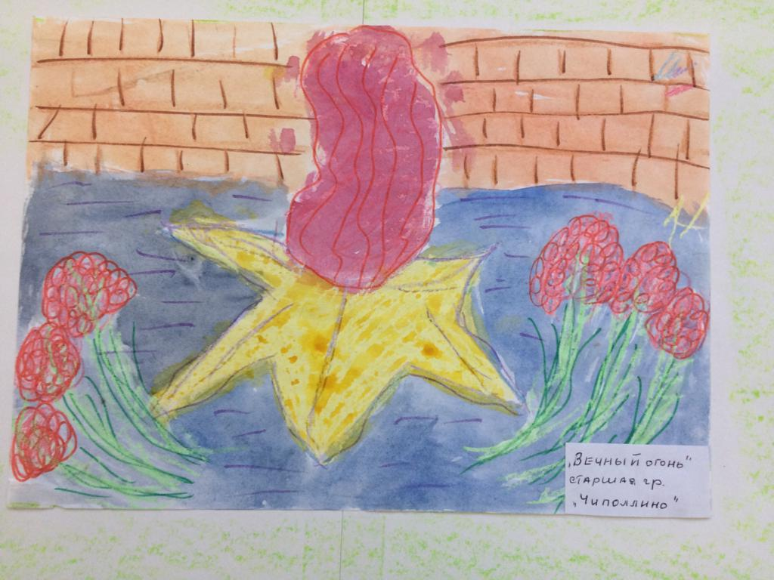
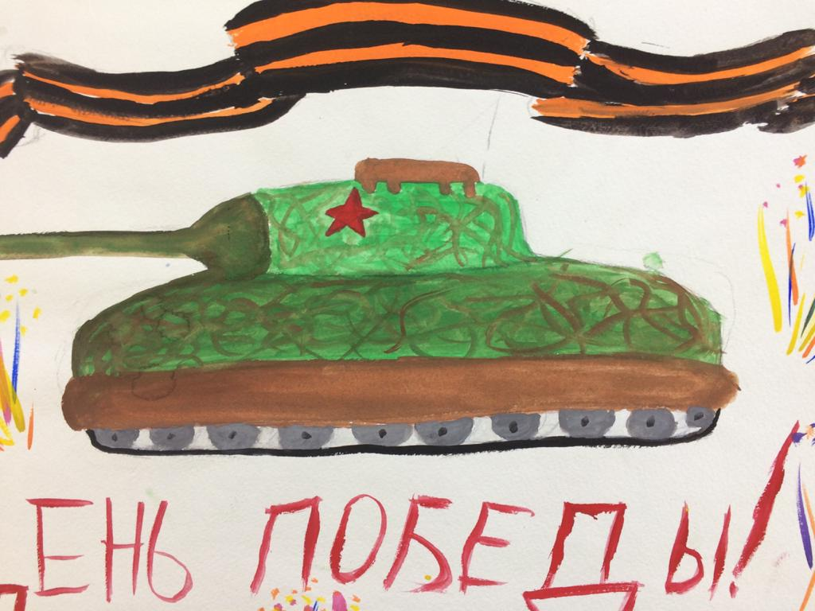
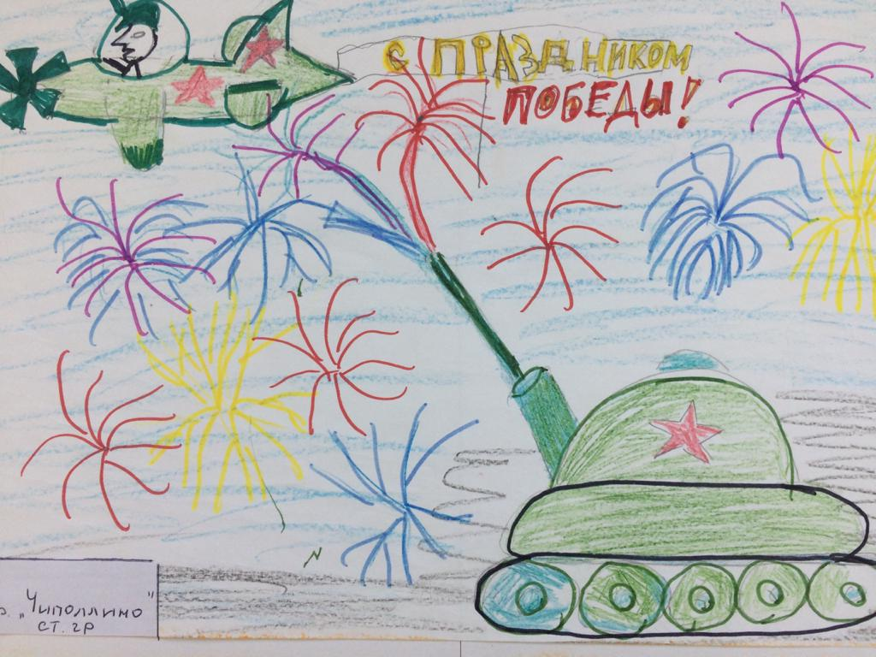
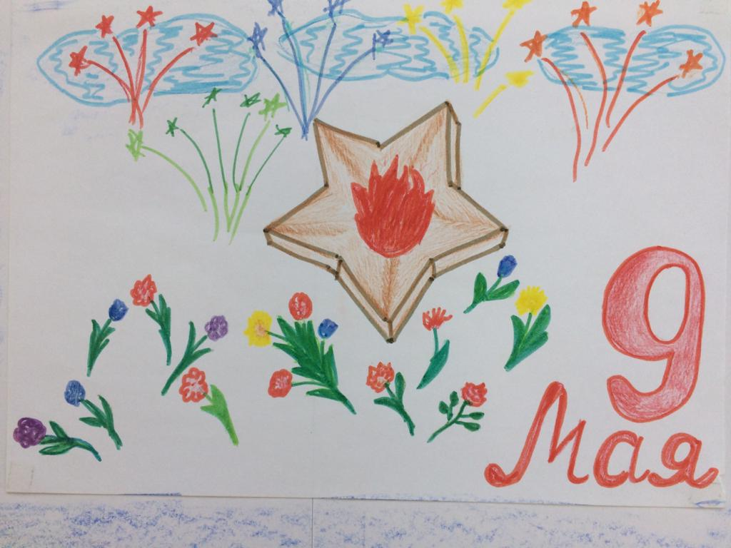

Slide 12

Четыре года воевал с врагами наш народ.
Труден был путь к победе,
Жесток был смертельный бой,
Но просчитались фашисты,
Не сломлен народ войной.
За все, что есть сейчас у нас,
За каждый наш счастливый час
Спасибо доблестным солдатам,
Что отстояли мир когда-то.
9 мая 1945 года закончилась Великая Отечественная война. В этот день все люди вышли на площадь, обнимали друг друга, смеялись и плакали, пели и плясали. Вот это настоящий праздник! Воспитатель предлагает послушать в грамзаписи песню «День Победы».
- Ребята, а как вы понимаете выражение «это праздник со слезами на глазах» (

